Slide 1

S5 – APP4 – Présentation Analyse de systèmes asservis analogique
Giuseppe Lomonaco – lomg2301
Lucas Corrales – corl0701

Slide 2

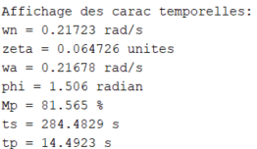
Analyse des caractéristiques dynamiques
Temps du premier pic:
Dépassement Max:
Temps de stabilisation:
Facteur d’amortissement:
Période des oscillations amorties:
Période des oscillations naturelles:

Slide 3
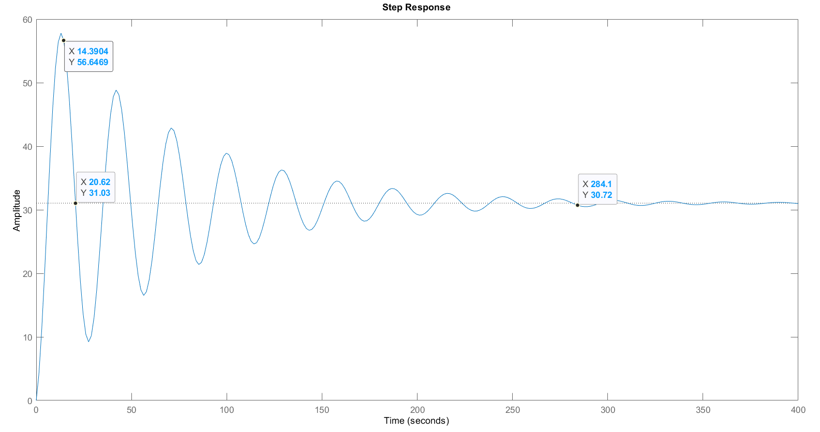
Analyse des caractéristiques dynamiques

Slide 4
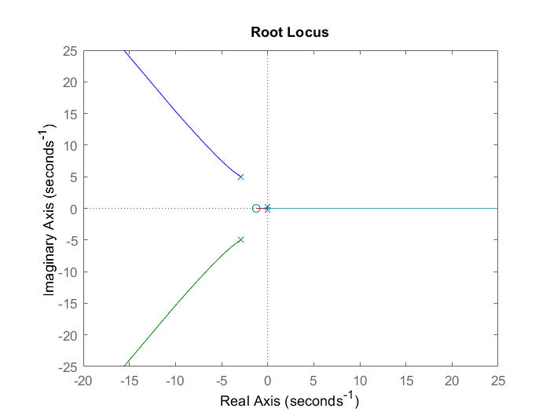
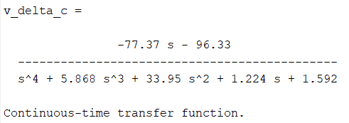
Fonction de transfert à phase non-minimal
→il y a un zéro à droite de l’axe imaginaire donc il s’agit d’une fct de transfert à phase non-minimal

Slide 5
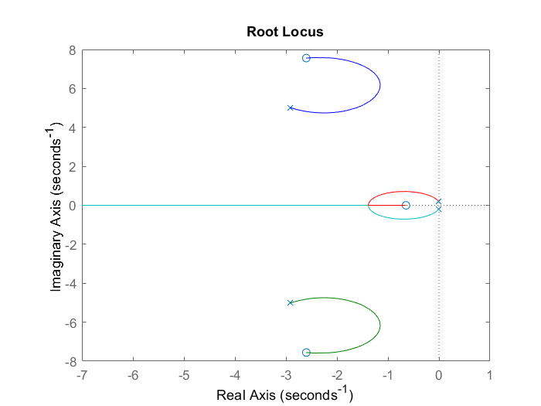
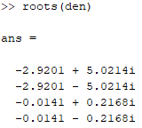
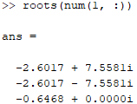
Lieu des racines

Slide 6
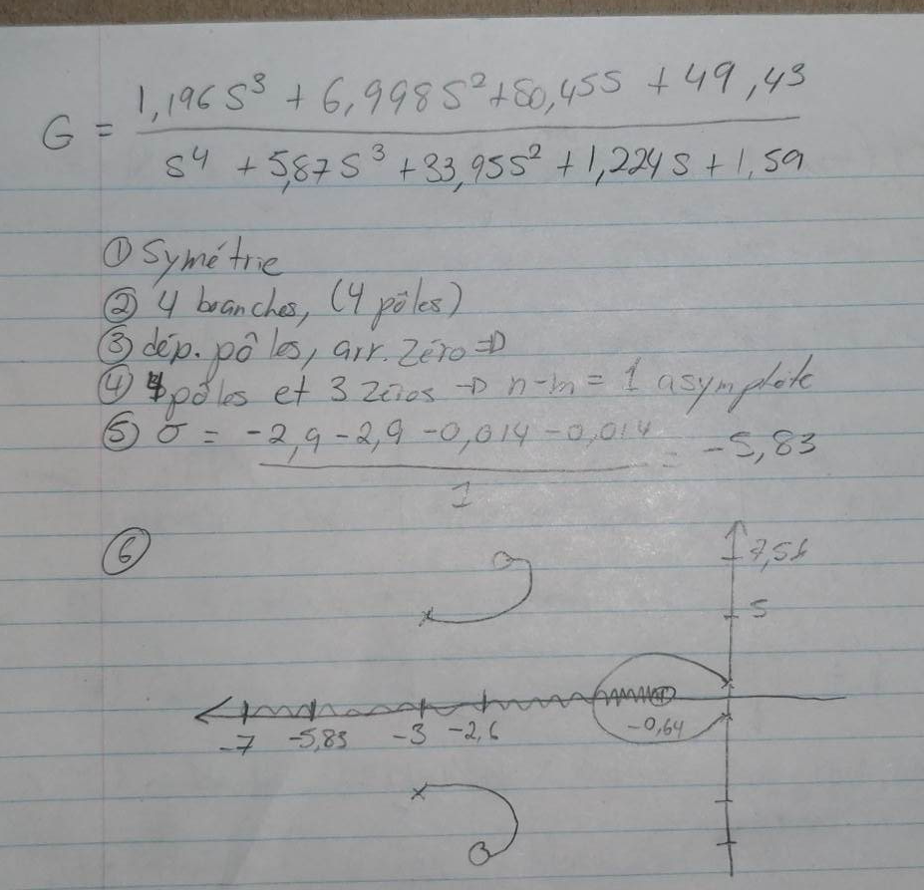
Lieu des racines

Slide 7
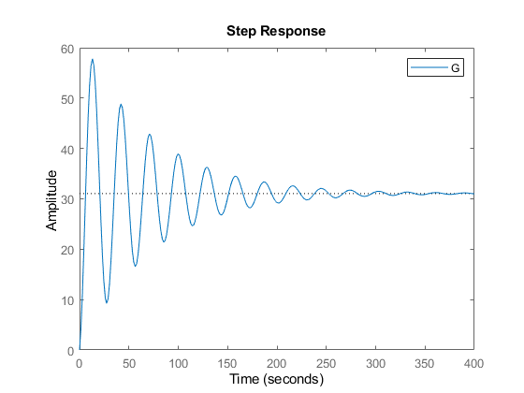
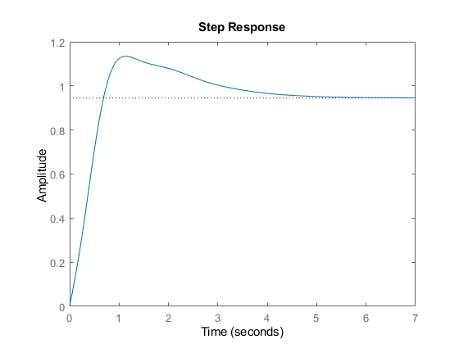
Explication de l’effet de la rétroaction
Améliore le régime transitoire (ts,Mp,…)
Sans
Avec

Slide 8
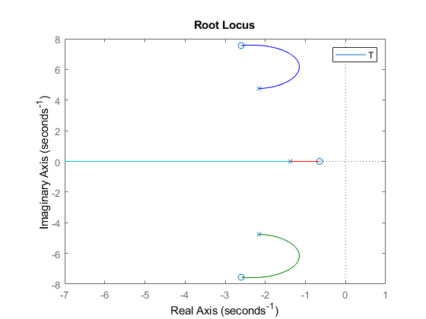
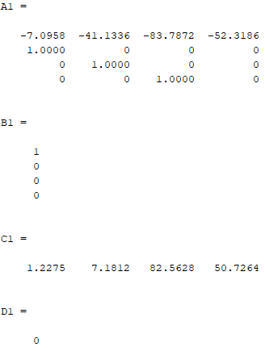
Conception de la boucle interne
On veut le plus petit ts
ts = 4/(zeta.*wn)
Donc on veut le plus grand (zeta.*wn)
Kv = 1,0262

Slide 9

Conception de la boucle interne

Slide 10
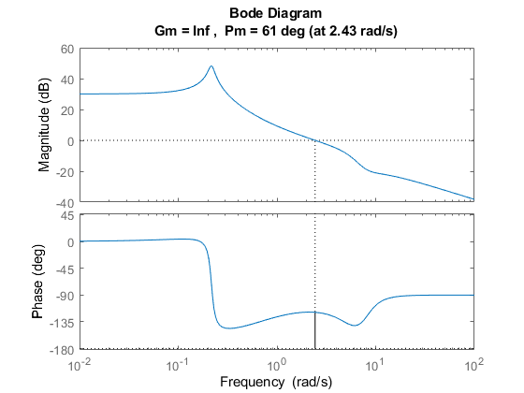
Vérification des marges
Si Kv
Marge de gain = infini, car on ce rend jamais a 180
Marge de phase = -119-(-180) = 61 deg
Wg = 2,43 rad/sec
Wp = N/A

Slide 11


Réduction de la Fonction de Transfert

Slide 12
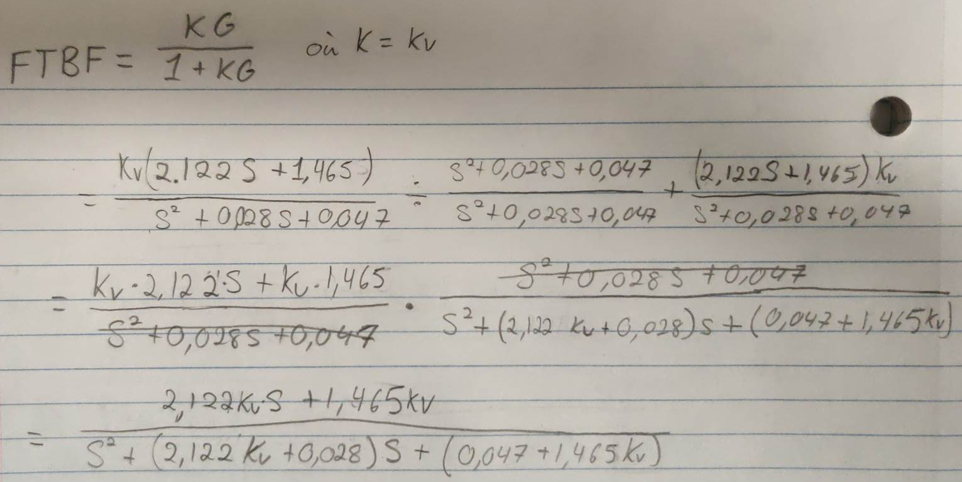
Réduction de la Fonction de Transfert
(g) fermeture de la boucle à la main sur cette FT

Slide 13
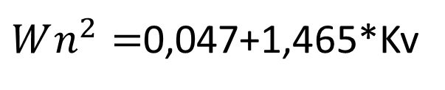
Réduction de la Fonction de Transfert
(g) explication de l’effet de Kv sur les paramètres standards (K,Wn,Zeta et tau)
K
Wn
Si Kv
$Wn^{2}=$0,047+1,465*Kv

Slide 14
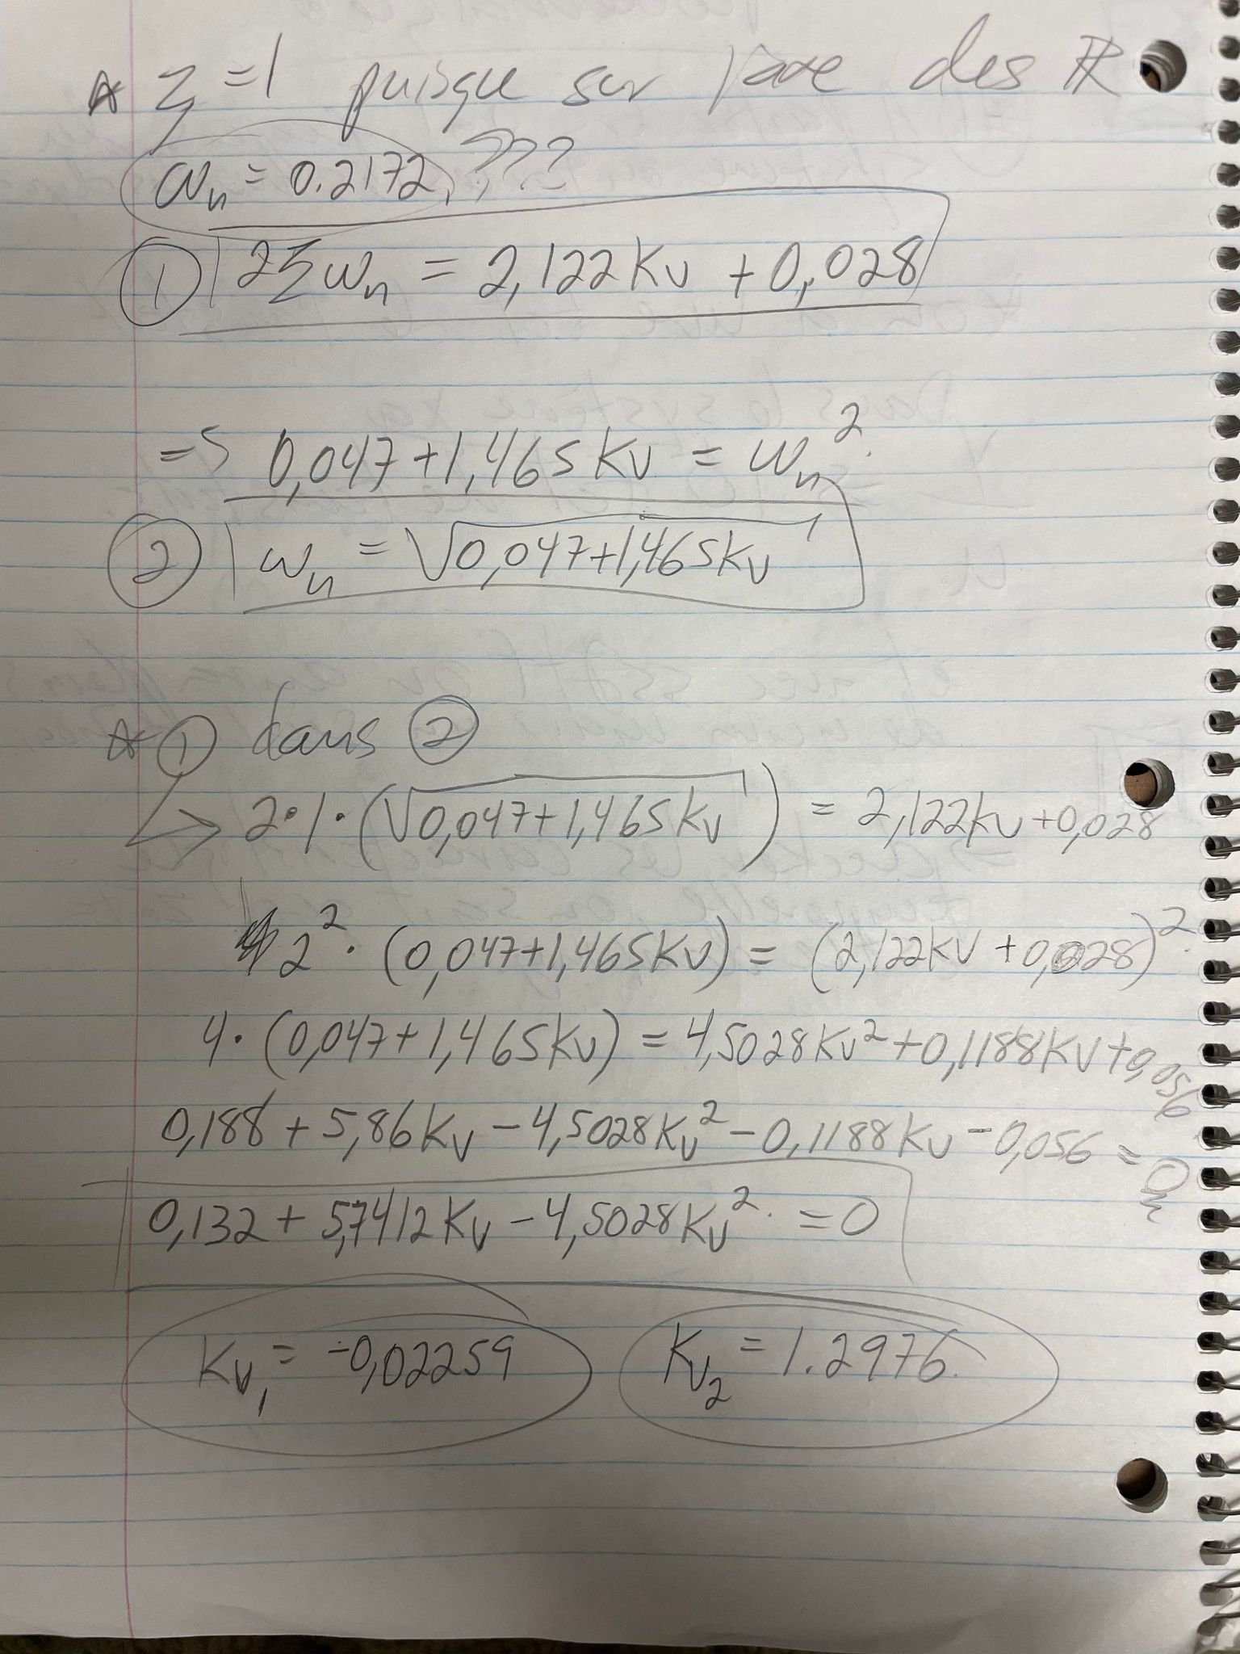
Calcul du Kv

Slide 15
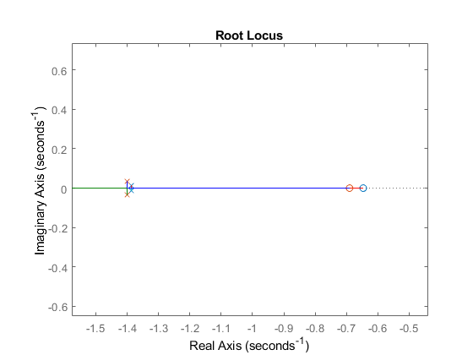
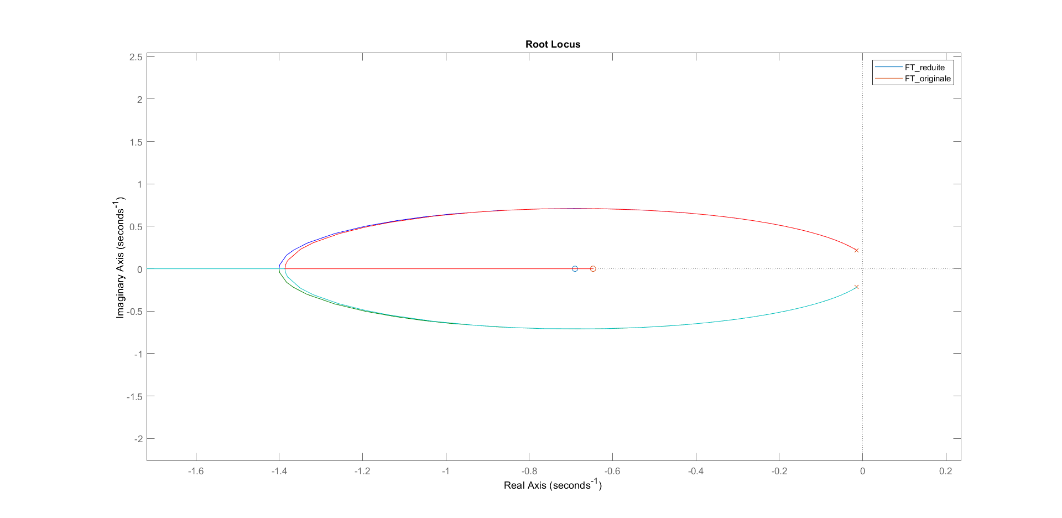
Comparaison des lieux de racines

Slide 16
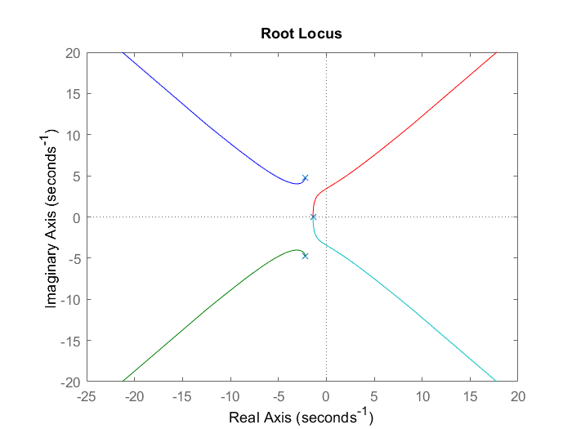
Lieu des racines entre gammad et gamma

Slide 17
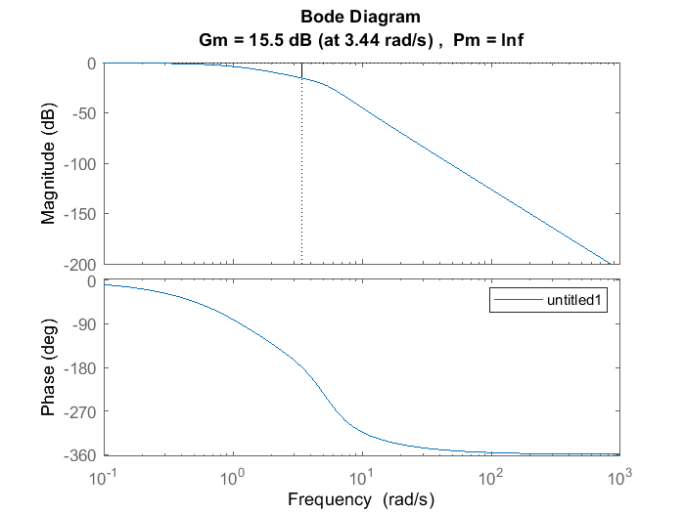
Design de la boucle externe
kp = 1;

Slide 18
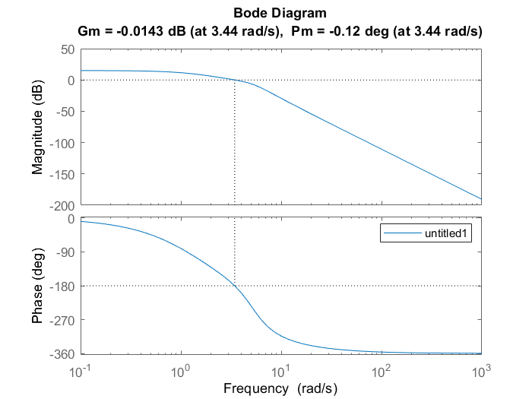
Design de la boucle externe
kp = 10^(15.5/20);
= 5.95
figure('Name', 'Kp')
bode(G1*kp)
margin(G1*kp)

Slide 19
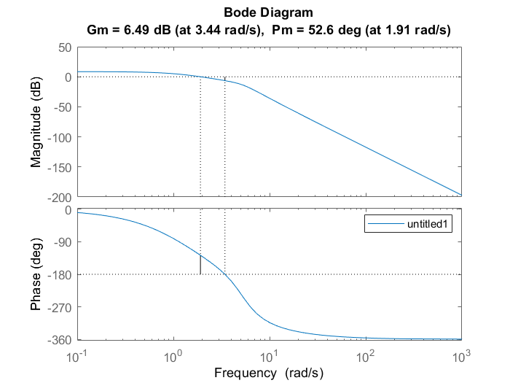
Design de la boucle externe

Slide 20

Design de la boucle externe
où s->infini
Kpos = num_FT{1}(end)/den_FT{1}(end)
erp = 1/(1+Kpos) %car (classe 0) %pente de 0 dB/décade

Slide 21
Design de la boucle externe
>> Kpos = 2.6628
>> erp = 0.2730

Slide 22
Calcul de l’erreur en régime permanent
Kpos_db

Slide 23
Calcul de l’erreur en régime permanent
[mag] = bode(FT);
mag = squeeze(mag);
Kpos_bode = mag(1)
Erp_bode = 1/(1+Kpos_bode)
>> Kpos _bode = 2.6628
>> erp _bode = 0.2730
>> Kpos = 2.6628
>> erp = 0.2730

Slide 24
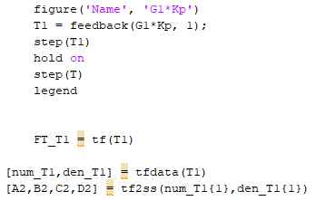
Calcul du nouveau modèle

Slide 25
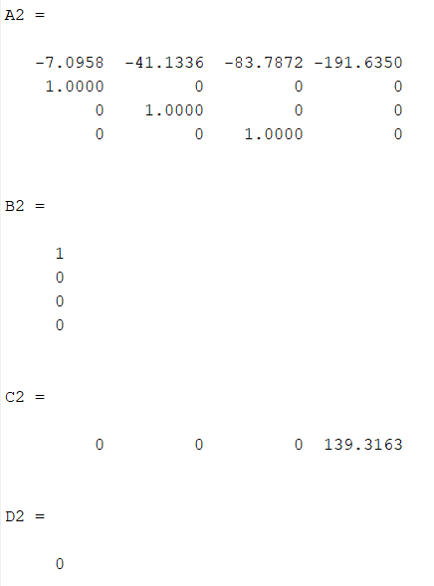
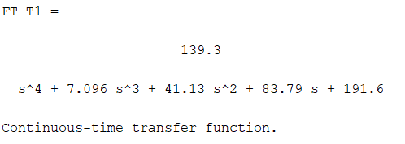
Calcul du nouveau modèle

